Slide 1
Dota2-helper
1)Максим Нуштайкин
2)Пионтик Михаил

Slide 2
Описание:
Это бот который при введении специальных команд выводит в чат приложения Discord информацию и картинки по одному из персонажей компьютерной игры Dota2. Благодаря этому боту можно быстро и удобно узнать информацию о нужных героев.

Slide 3
Диаграмма прецедентов
Пользователь:
Пишет какую либо команду
Бот Dota2-helper
Выдаёт нужную информацию по команде

Slide 4
Технологии:
Библиотеки:
Discord.py

Slide 5
Диаграмма классов:

Slide 6
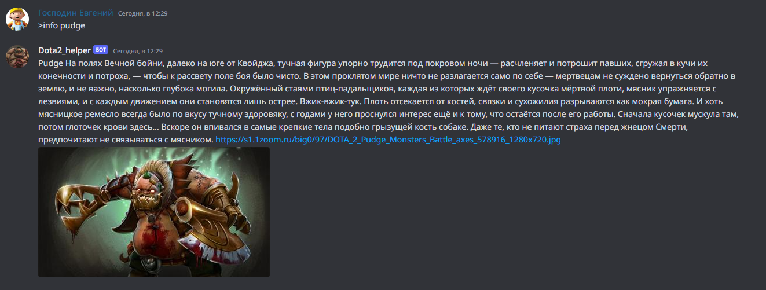
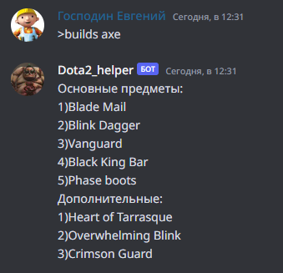
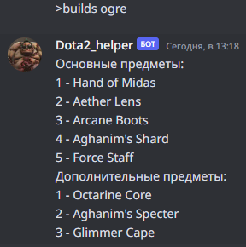
Итоги:
Бот выводит разную информацию на разные имена героев

